Slide 1
Работа школьной группы в социальной сети Интернет.
МОУ “Задорская ООШ”
Липатова Т.Н.

Slide 2
С чего же начать?
О чем писать?
Где брать информацию?

Slide 3
ЦЕЛЬ:
создать интернет-страничку, группу в ВКонтакте для информационного просвещения и информирования всех участников образовательного процесса. Для информирования учащихся о предстоящих мероприятиях и конкурсах, их итогах, для получения обратной связи о проведенных мероприятиях.

Slide 4
Задачи:
-проводить регулярные обсуждения обновлений данной группы;
- выбрать подходящий дизайн интернет-странички;
-разработать концепцию и структуру работы группы;
-подбирать подходящий материал для наполнения группы;
-регулярно вести новостную строку группы.

Slide 5
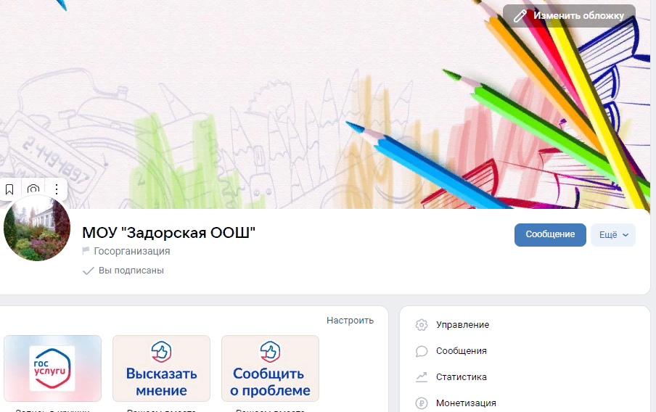
Группа МОУ «Задорская ООШ» «ВКонтакте» является своеобразной визитной карточкой школы, куда заходят как учащиеся, педагоги, родители и выпускники, а так же те, кому интересны новости нашего сообщества. Но и работа по обновлению школьного сайта так же проводится регулярно.

Slide 6
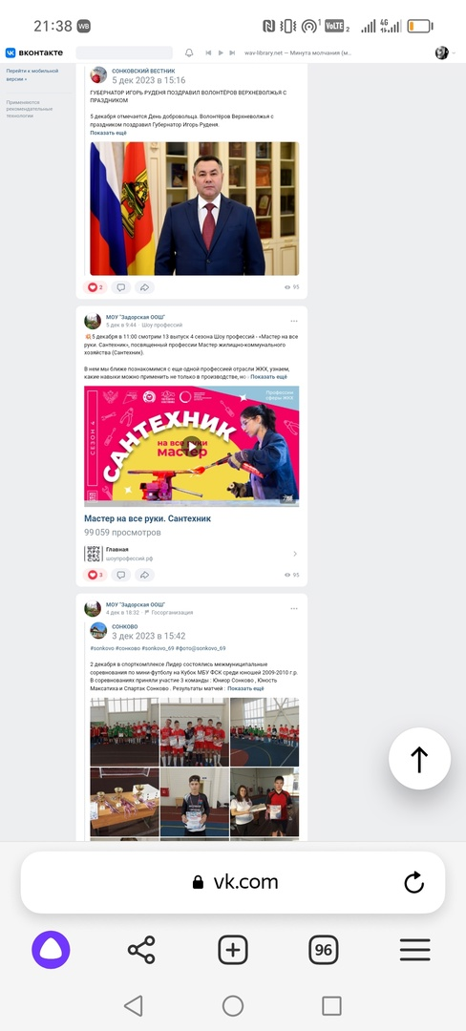
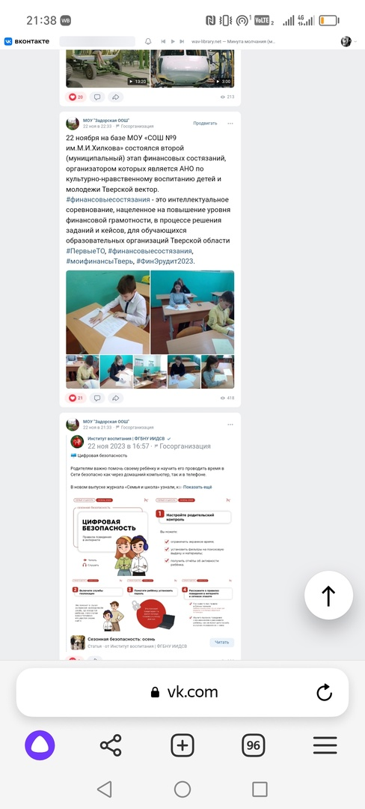
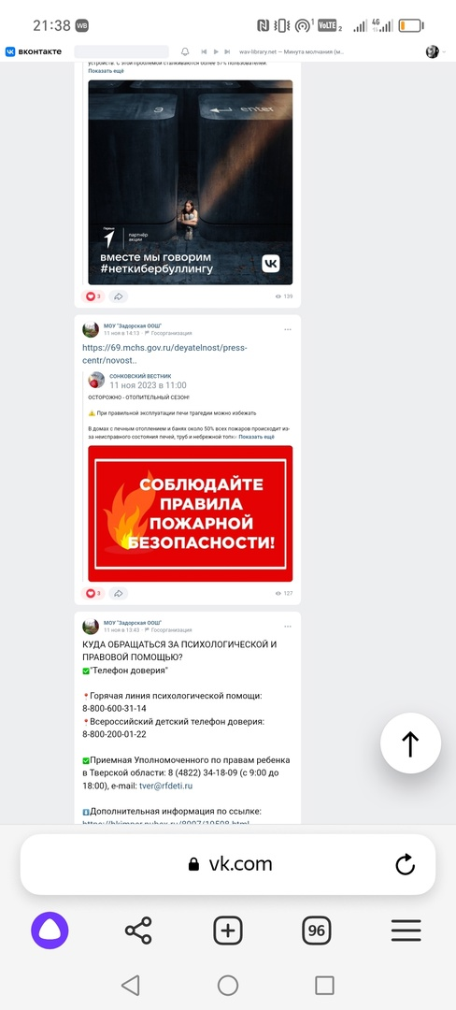
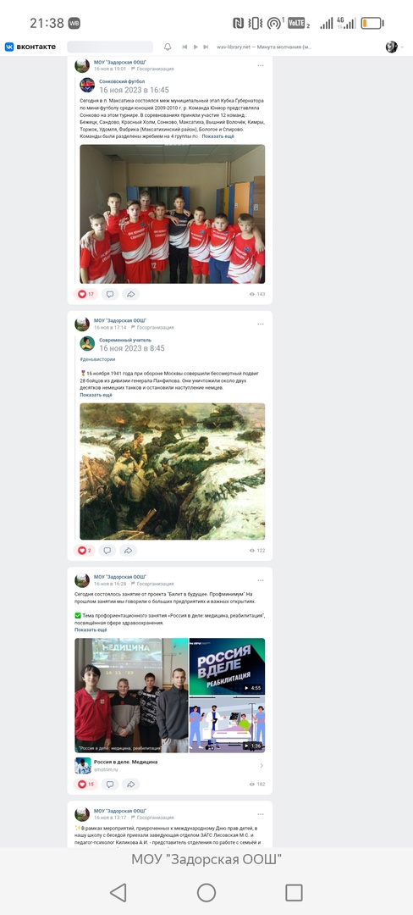
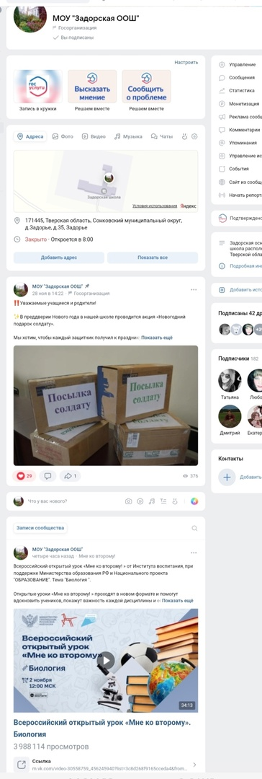

Slide 7
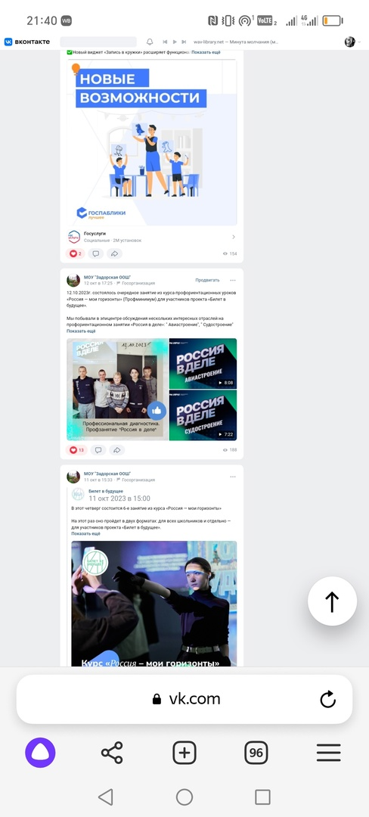
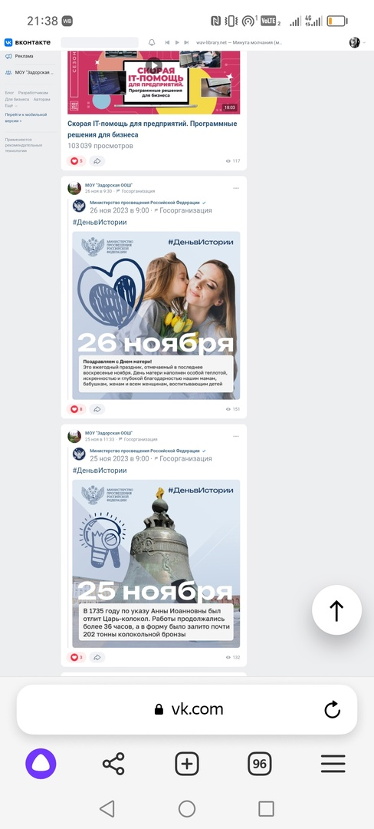
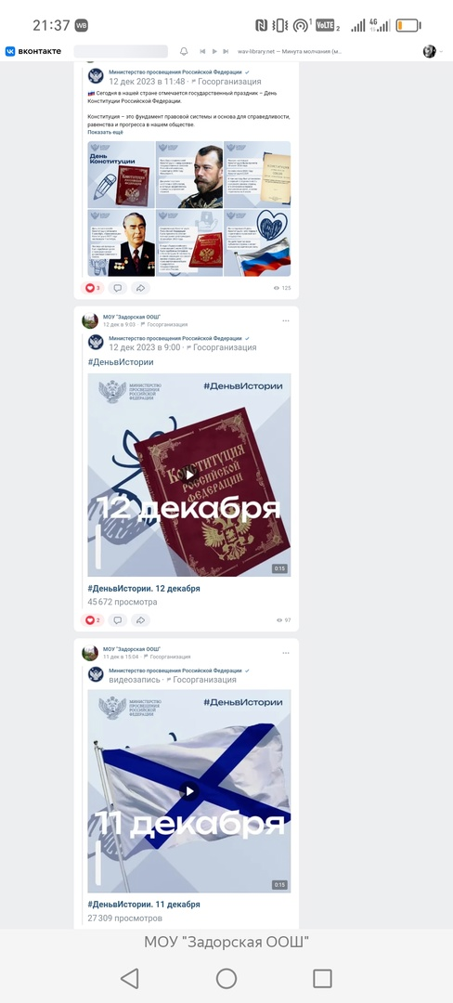
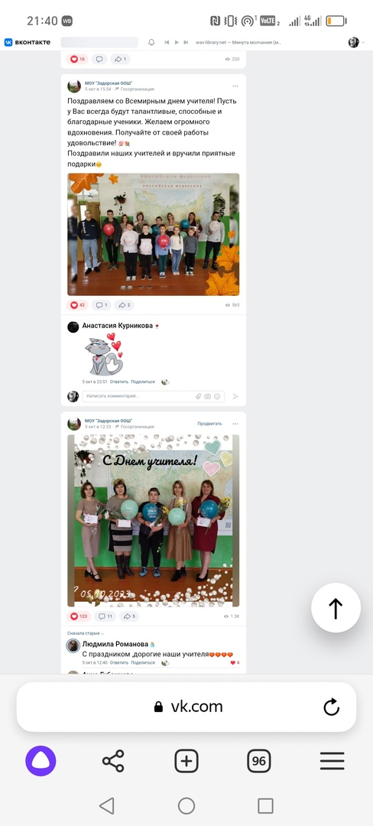

Slide 8
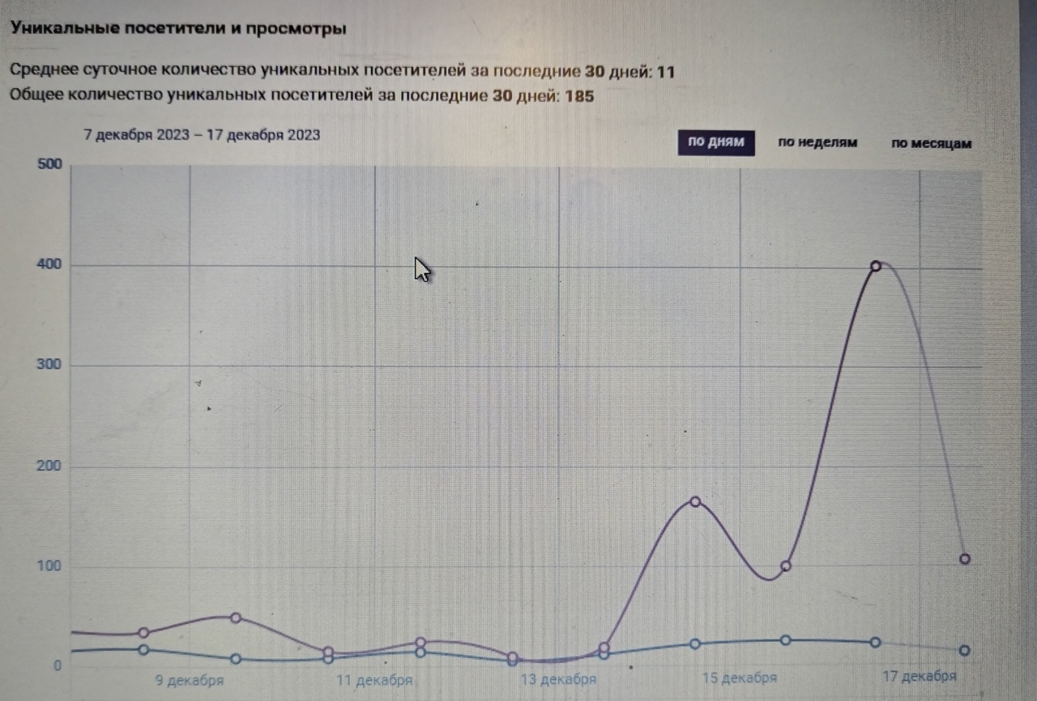
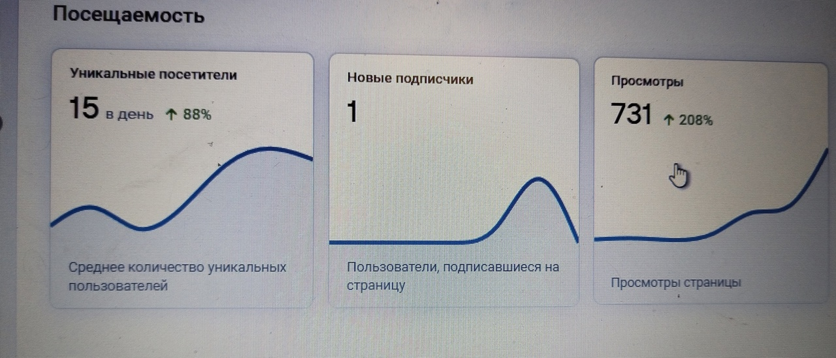
Статистика

Slide 9
